Slide 1
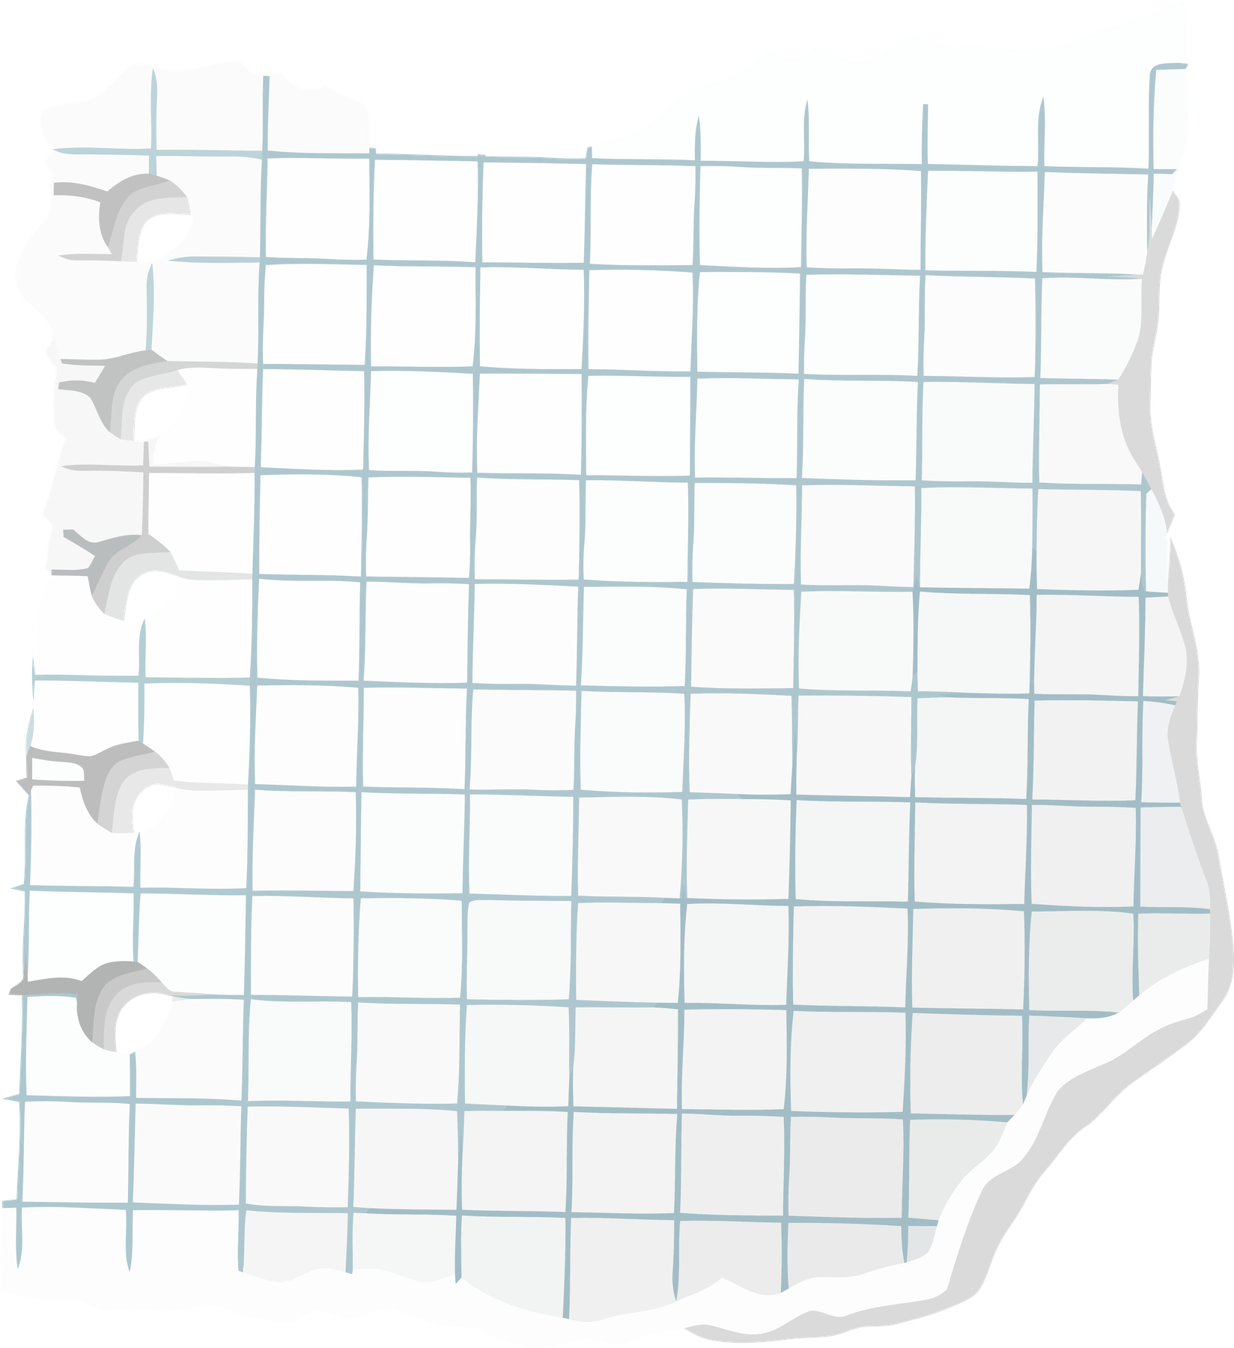





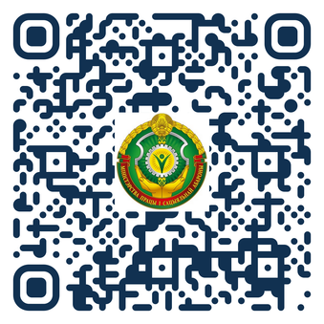

СЛУЖБА ЗАНЯТОСТИ
РЕСПУБЛИКАНСКАЯ МОЛОДЕЖНАЯ
ЯРМАРКА ВАКАНСИЙ
Ошмяны 14 апреля 2026 года
с 12.00 до 14.00
в ГУК «Ошмянский РЦК»
ЕСЛИ ТЕБЕ УЖЕ 14
ПОДРОБНОСТИ ЗДЕСЬ
ЕСЛИ ТЫ АКТИВНЫЙ
И НЕ МОЖЕШЬ СИДЕТЬ БЕЗ ДЕЛА
ЕСЛИ ТЫ ХОЧЕШЬ
ПОЛЕЗНЫЙ ТРУДОВОЙ ОПЫТ
ЕСЛИ ТЫ ХОЧЕШЬ ОБРЕСТИ
САМОСТОЯТЕЛЬНОСТЬ И СВОИ ДЕНЬГИ
MINTRUD.GOV.BY

